Slide 1


프로그래밍
언어 응용
5조
손보금 박준형 심예진 최지원

Slide 2

목차
01
02
03
04
코드구성/동작설명 A
결과확인 A
코드구성/동작설명 B
결과확인 B

Slide 3
코드구성/동작설명 A

Slide 4
코드구성/동작설명 A

Slide 5
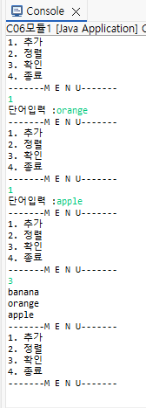
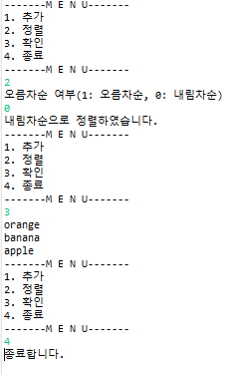
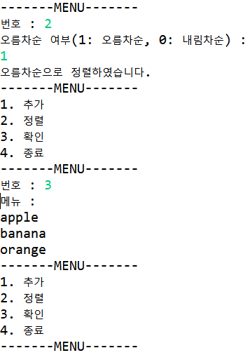

결과확인 A
메뉴 콘솔창
오름차순
내림차순

Slide 6
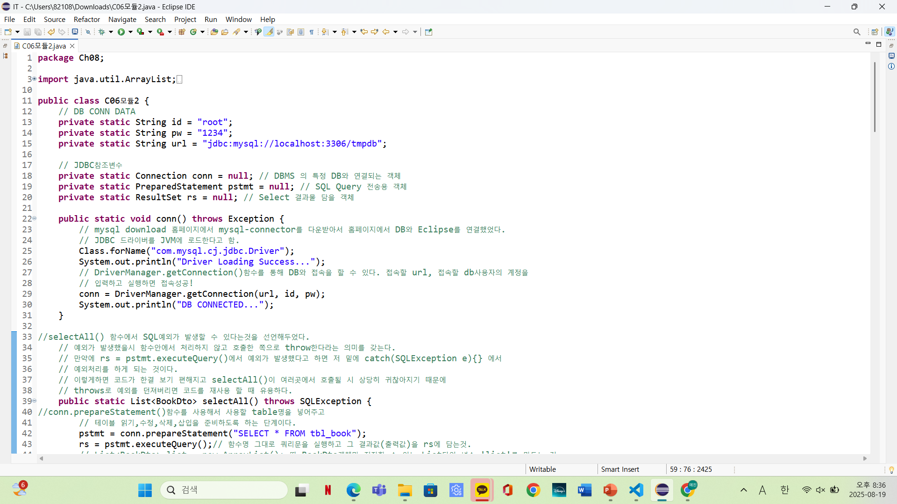
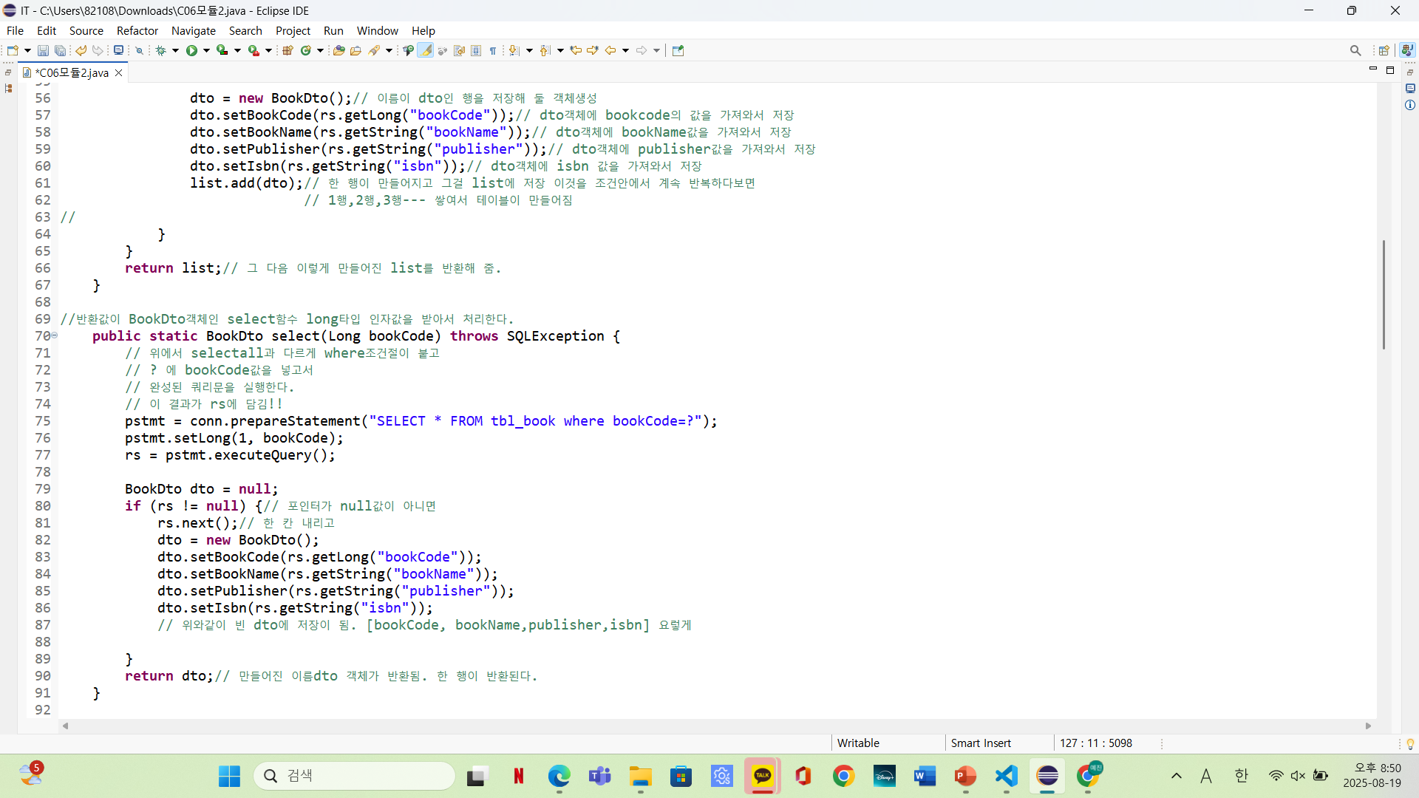
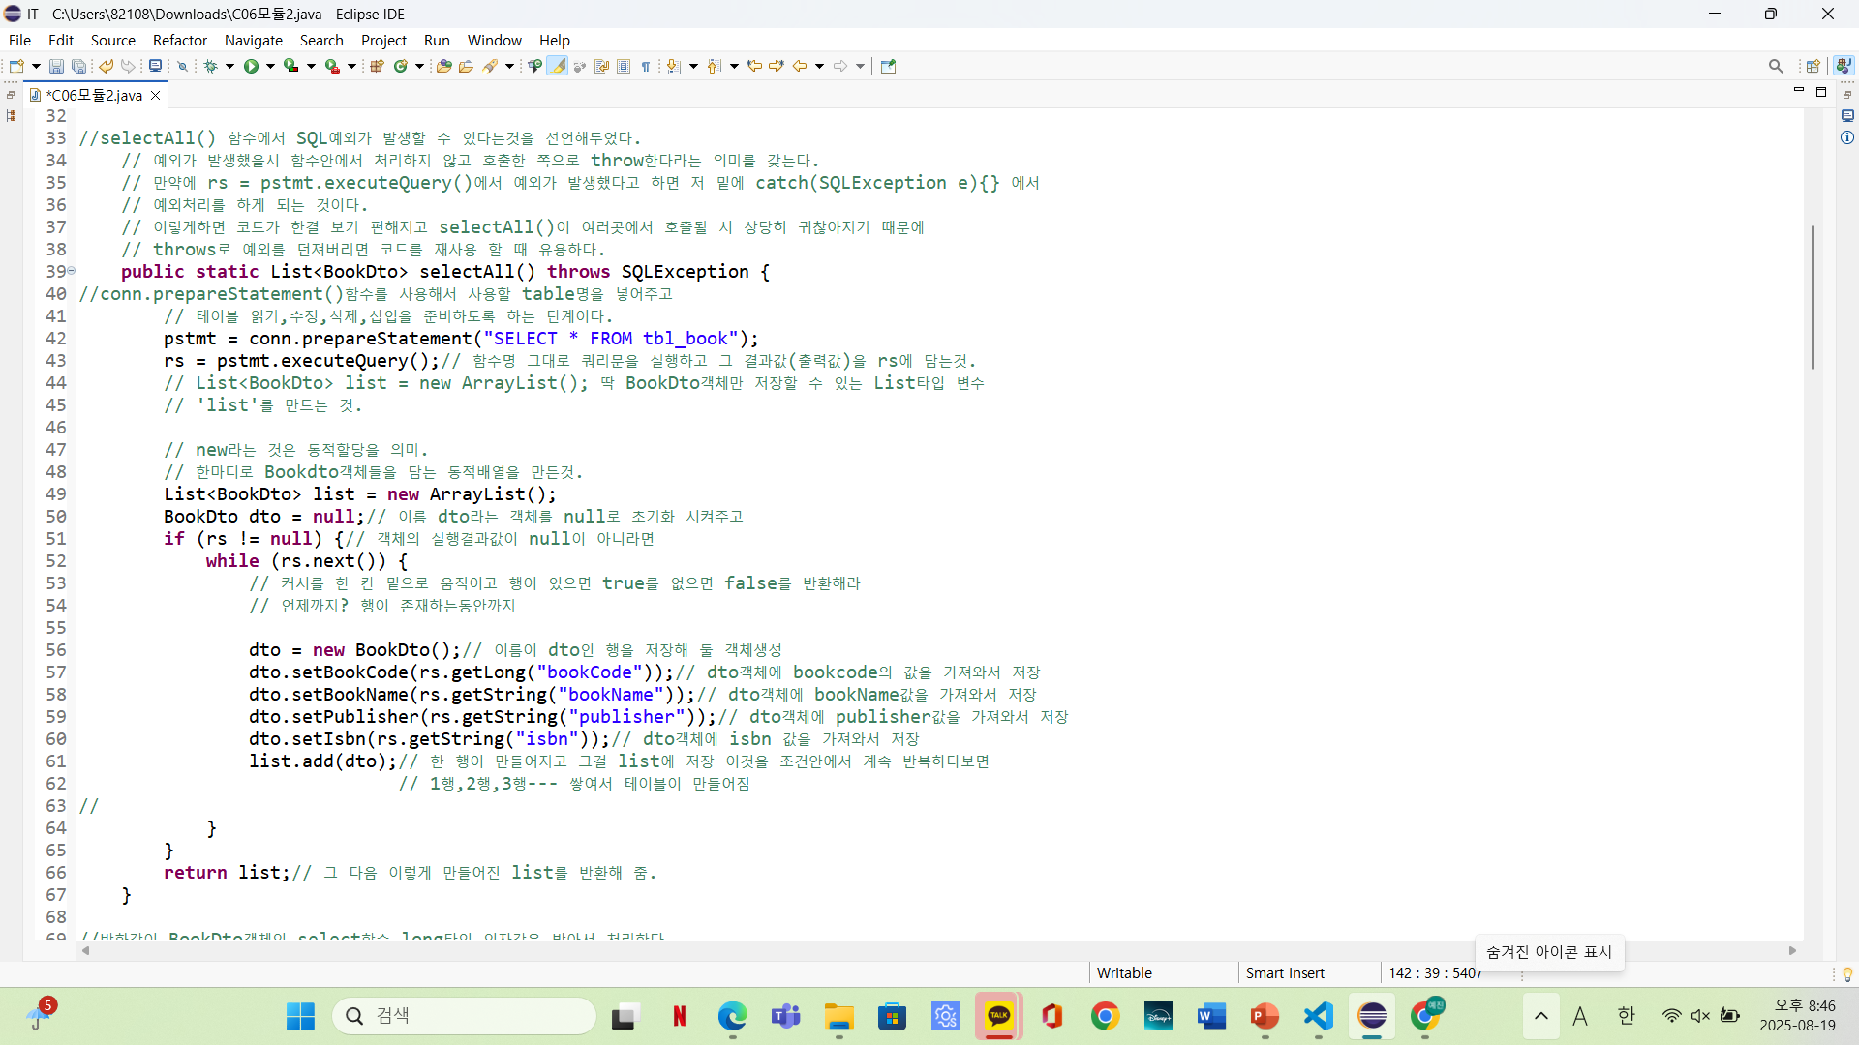
코드구성/동작설명 B

Slide 7
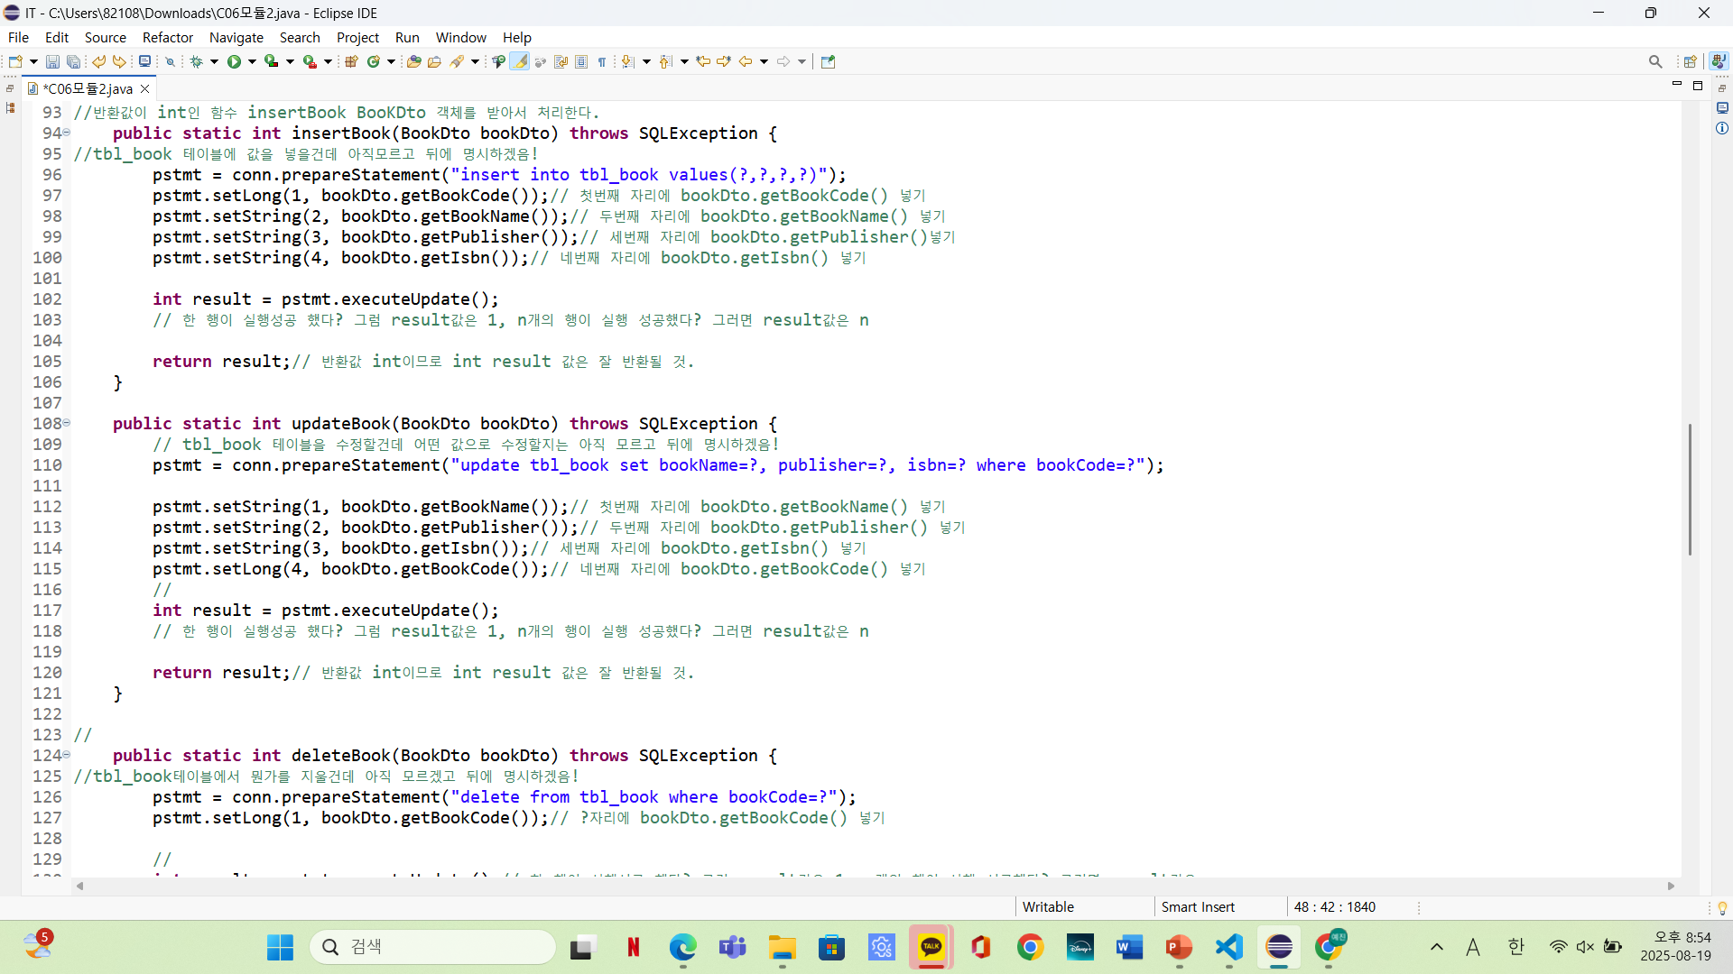
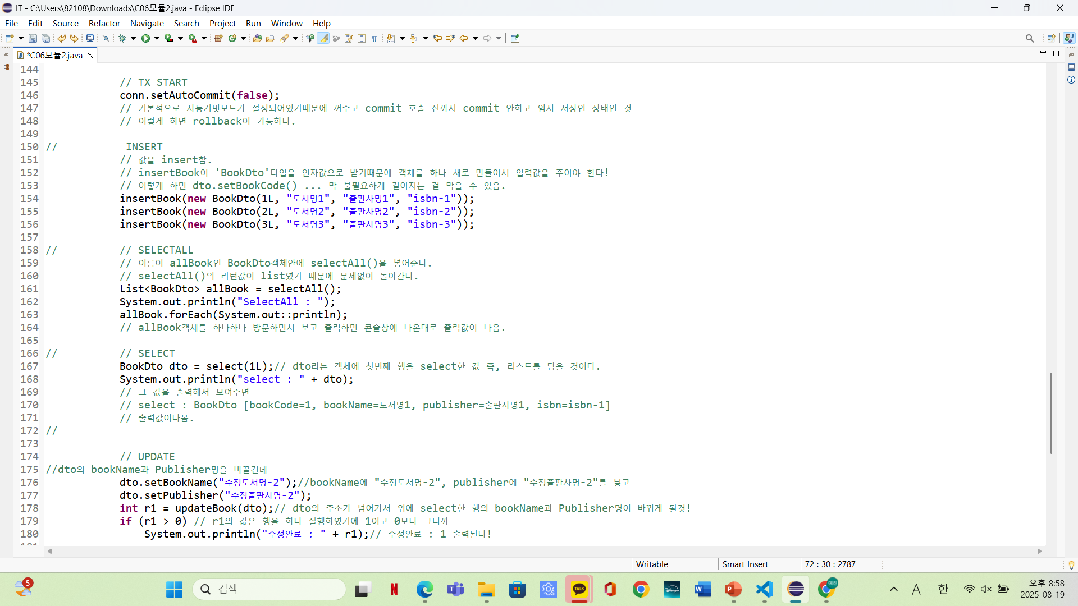
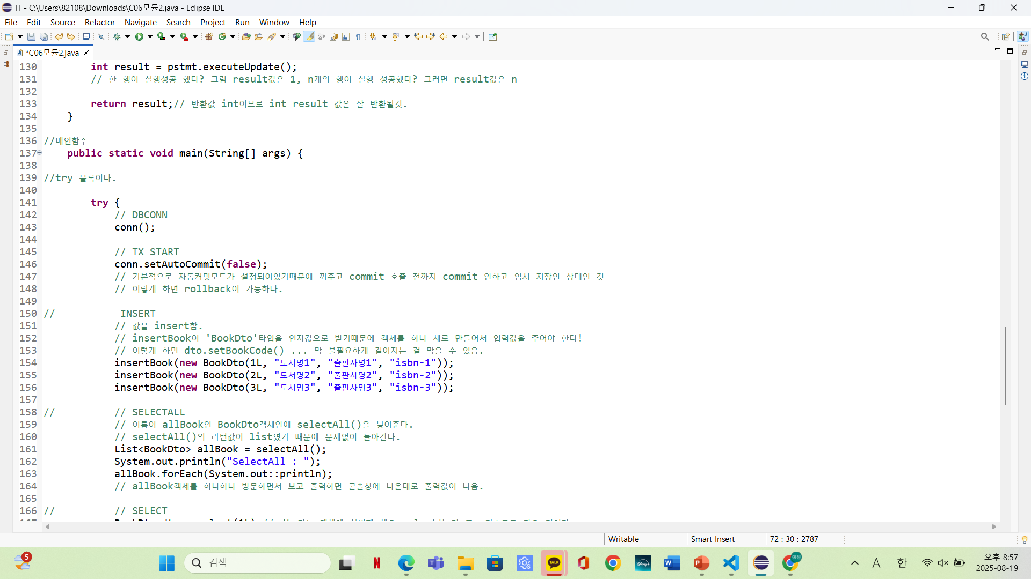
코드구성/동작설명 B

Slide 8
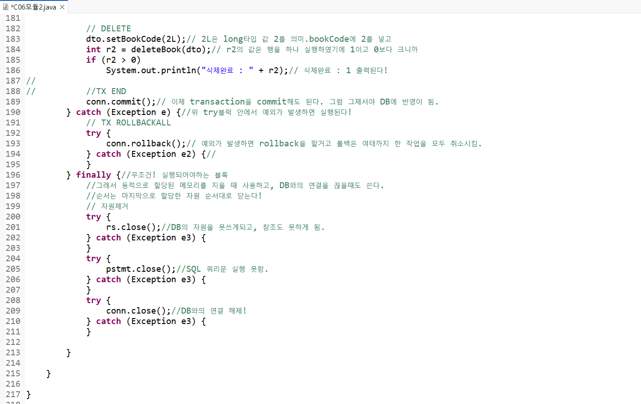
코드구성/동작설명 B

Slide 9
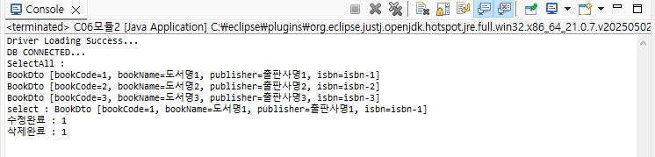
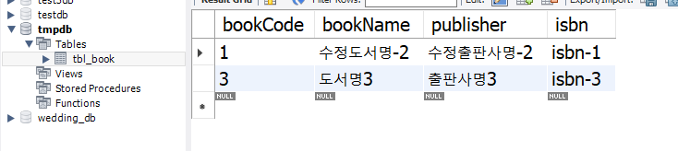
결과확인 B
콘솔
DB

Slide 10

감사합니다
5조
손보금 박준형 심예진 최지원

Slide 11

프로젝트 소개
제품 판매 마케팅 전략 수립
저희 팀은 새로운 제품 출시를 가정하여 마케팅 전략을 수립하는 것을 프로젝트로 진행하였습니다.
효과적인 마케팅 전략이 제품의 성공 여부를 결정하는 중요한 요소로 부각되고 있습니다. 이를 통해 목표 고객에게 제품의 가치를 효과적으로 전달하고, 시장 점유율을 높이는 방안을 고민하였습니다.

Slide 12

프로젝트 목표
브랜드 인지도 향상
제품 판매량 증가
타깃 고객 확보
광고, 마케팅 전략, 소셜 미디어 활용, 그리고 고품질의 제품 또는 서비스를 제공합니다.
제품 판매량 증가를 위해 품질 좋은 제품과 효과적인 마케팅 전략의 조화가 중요합니다.
제품이나 서비스를 지속적으로 개선하고, 고객과의 소통을 유지하는 것이 중요합니다.

Slide 13

Q & A
프로젝트에 대해 궁금한 점은 질문해주세요

